Slide 1
Programación Básica
Clases y objetos - Encapsulamiento
Constructores - Visibilidad
Modificadores de clases

Slide 2

Clases y Objetos - Encapsulamiento
Definición Clase y Objeto ( Atributos – Métodos)
Encapsulamiento

Slide 3
Programación Orientada a Objetos
Definición de Clase – Objeto (Atributos – Métodos)
General - Genérico
Atributos (Características o propiedades) => Información que identifica la clase
Silla=> Color, material, número de patas
CLASE: Asociación de
Métodos (Operaciones – Acciones) => Usos de la clase
Ejemplo: Silla
Silla=> sentar(), golpear(), alcanzar()

Slide 4
Programación Orientada a Objetos
Definición de Clase – Objeto (Atributos – Métodos)
Particular - Específico,
Instancia de una Clase
Atributos (Características o propiedades)
Silla=> Color= Negro, material=madera, número de patas=2
OBJETO: Asociación de
Métodos (Operaciones – Acciones)
Ejemplo: La silla donde estamos sentados, la silla del comedor, la silla de espera en un Banco
Silla=> sentar(), golpear(), alcanzar()

Slide 5
Programación Orientada a Objetos
Representación de la Clase
Nombre de la Clase
Atributos
Métodos()

Slide 6
Programación Orientada a Objetos
Representación de la Clase (Ejemplo de la Silla)
Silla
Color
Material
Número de patas
Sentar()
Golpear()
Alcanzar()

Slide 7
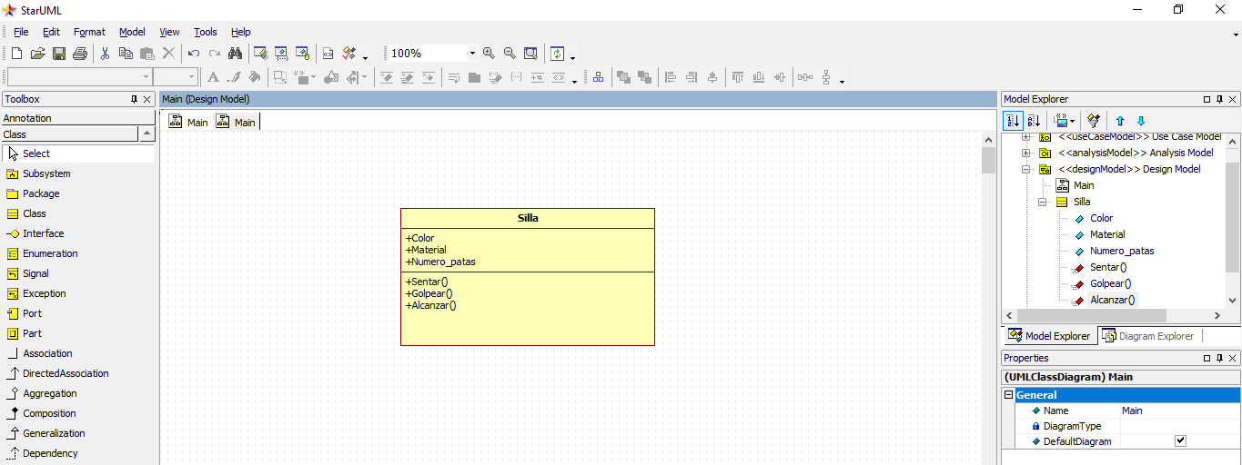
Programación Orientada a Objetos
Representación de la Clase – Con la Herramienta StarUml

Slide 8
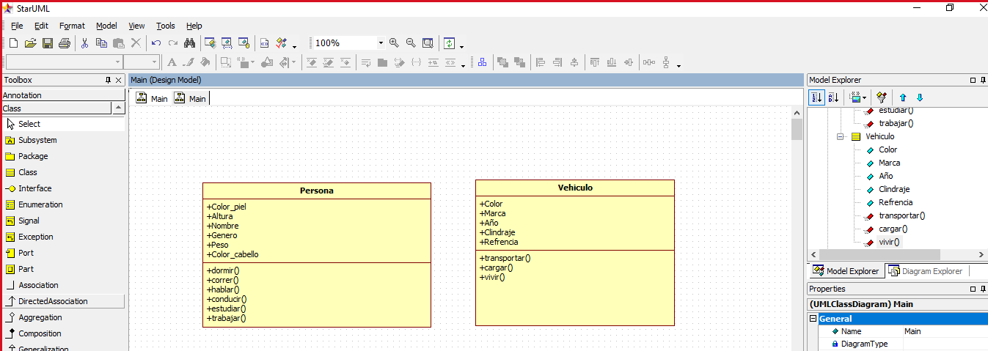
Programación Orientada a Objetos
Representación de la Clase – Con la Herramienta StarUml
Otros ejemplos

Slide 9

Ejercicio
Programación Orientada a Objetos
Ejemplo: POO
Dada la siguiente información sobre un vendedor de una empresa, del cual se conoce:
Documento de identidad
Tipo Vendedor(1=Puerta a Puerta, 2=Telemercadeo)
Valor ventas del mes
Se pide calcular el valor a pagar por concepto de comisión al vendedor, de acuerdo con la siguiente indicación:
Para el vendedor de tipo 1(Puerta a Puerta) se le paga por concepto de comisión el 25% del valor de las ventas del mes. Cuando el vendedor es tipo 2(Telemercadeo) se le paga por concepto de comisión el 20% del valor de las ventas del mes.
Realizar el programa en Java que resuelva la situación problema presentada, utilizando el concepto de Clases y Objetos (POO).

Slide 10
Programación Orientada a Objetos
Constructor de una Clase
Un constructor es un elemento de una clase cuyo identificador coincide con el de la clase correspondiente y que tiene por objetivo obligar a y controlar cómo se inicializa una instancia de una determinada clase, ya que el lenguaje Java no permite que las variables miembro de una nueva instancia queden sin inicializar.
Un constructor es un método perteneciente a la clase que posee unas características especiales: Se llama igual que la clase. No devuelve nada, ni siquiera void. Pueden existir varios, pero siguiendo las reglas de la sobrecarga de funciones.

Slide 11
Programación Orientada a Objetos
Identificación de la Clase
Nombre Clase
Atributos
Métodos

Slide 12
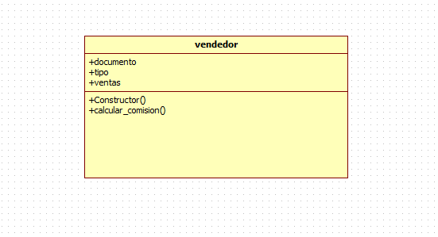
Ejercicios
Programación Orientada a Objetos
Clase en StarUML

Slide 13
Programación Orientada a Objetos
Método
Parámetros de entrada
Calcular_comisión():
Condicional (tipo de vendedor)
Parámetros de salida
Tipo, ventas
comision
FUNCIÓN retorna o regresa un solo valor

Slide 14
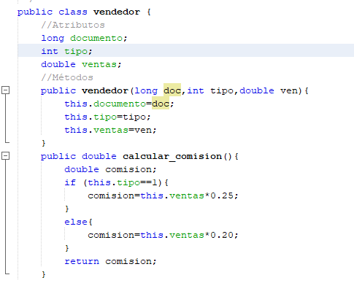
Ejercicios
Programación Orientada a Objetos
Ejercicio: (Clase)

Slide 15
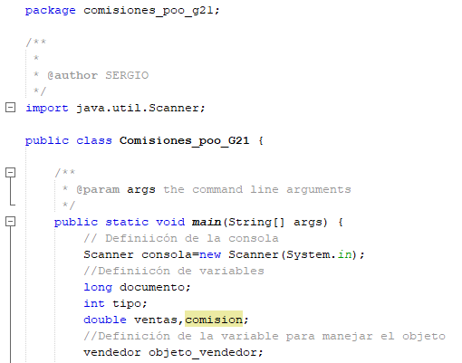
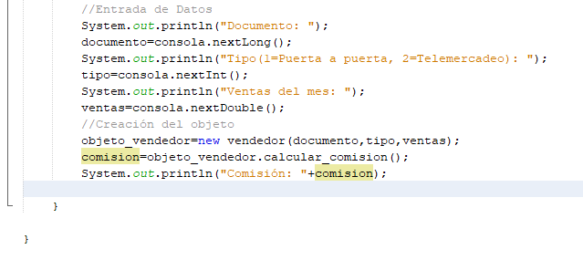
Programación Orientada a Objetos
Semana 2 Sesión 2
Ejercicio: (Main)

Slide 16
Programación Orientada a Objetos
Ejemplo: POO
Dada un número entero, Se pide:
Conocer si es par o impar
Conocer si es positivo, negativo o cero
Conocer si es primo
Realizar el programa en Java que resuelva la situación problema presentada, utilizando el concepto de Clases y Objetos (POO).

Slide 17
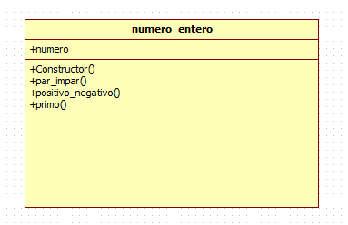
Ejercicios
Programación Orientada a Objetos
Clase en StarUML

Slide 18
Ejercicios
Programación Orientada a Objetos
Método 1
par_impar()
Condicional (if) (módulo o residuo)
Parámetros de entrada
Parámetros de salida
numero
mensaje= Si es par o es impar
FUNCIÓN retorna o regresa un solo valor

Slide 19
Ejercicios
Programación Orientada a Objetos
Método 2
Positivo_negativo()
Condicional anidado (Si es >0 o <0 o =0)
Parámetros de entrada
Parámetros de salida
numero
Mensaje: Es positivo, negativo o cero
FUNCIÓN retorna o regresa un solo valor

Slide 20
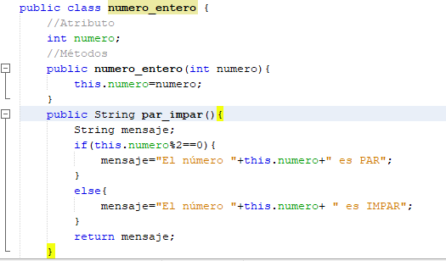
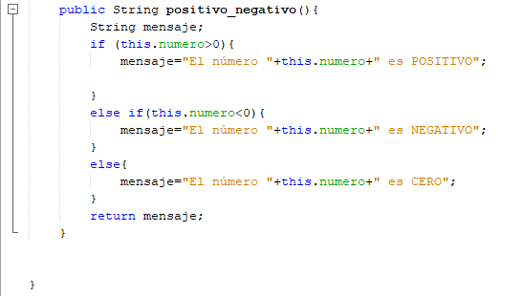
Ejercicios
Programación Orientada a Objetos
Ejercicio: (Clase)

Slide 21
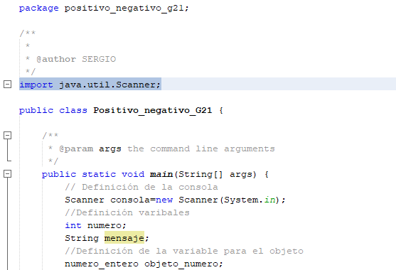
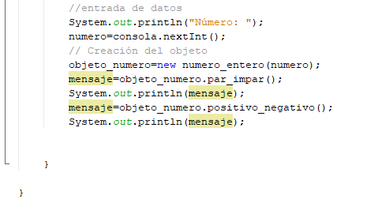
Ejercicios
Programación Orientada a Objetos
Ejercicio: (Main)

Slide 22
Programación Orientada a Objetos
Ejercicio: ((Principal – Objeto)
Encapsulamiento
En programación orientada a objetos, se denomina encapsulamiento al ocultamiento del estado, es decir, de los datos miembro, de un objeto de manera que sólo se puede cambiar mediante las operaciones definidas para ese objeto.
Programas
Otras Clases
Clase
(Encapsulada)
ACCESAR solo por los métodos u operaciones publicas que defina la clase

Slide 23
Ejercicios
Programación Orientada a Objetos
Semana 2 Sesión 3
Ejercicio: ((Principal – Objeto)
Métodos Get y Set (Modificadores de las Clases)
En programación orientada a objetos, para un correcto encapsulamiento de las clases-objetos, se recomienda:
Atributos definirlos como Privados (Solo para la clase)
Métodos definirlos como Público (Se puedan utilizar en otros programas u otras clases)

Slide 24
Ejercicios
Programación Orientada a Objetos
Ejercicio: ((Principal – Objeto)
Métodos Get y Set (Modificadores de las Clases)
Los atributos cuando son privados, se deben tener en cuenta crear métodos constructores para cada atributo:
Se debe crear métodos getAtributo y setAtributo para cada atributo. El método setAtributo para asignar al this.atributo el parámetro que recibe el constructor y el método getAtributo para retornar el atributo y poder obtener su valor.

Slide 25
Ejercicio
Programación Orientada a Objetos
Ejemplo: Constructores GET, SET POO
Utilizando el ejercicio de la liquidación de comisiones a un vendedor.
Dada la siguiente información sobre un vendedor de una empresa, del cual se conoce:
Documento de identidad
Tipo Vendedor(1=Puerta a Puerta, 2=Telemercadeo)
Valor ventas del mes
Se pide calcular el valor a pagar por concepto de comisión al vendedor, de acuerdo con la siguiente indicación:
Para el vendedor de tipo 1(Puerta a Puerta) se le paga por concepto de comisión el 25% del valor de las ventas del mes. Cuando el vendedor es tipo 2(Telemercadeo) se le paga por concepto de comisión el 20% del valor de las ventas del mes.
Realizar el programa en Java que resuelva la situación problema presentada, utilizando el concepto de Clases y Objetos (POO).

Slide 26
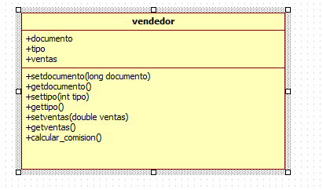
Ejercicios
Programación Orientada a Objetos
Ejercicio: (Clase)

Slide 27
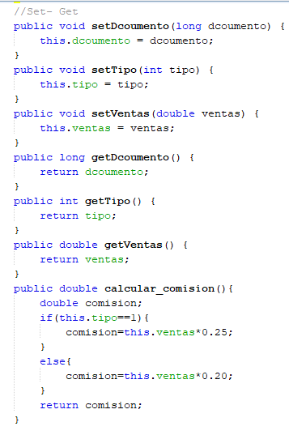
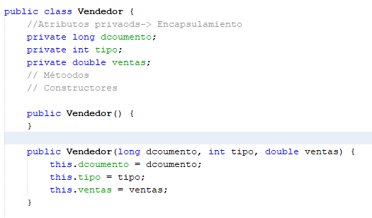
Ejercicios
Programación Orientada a Objetos
Ejercicio: (Clase)

Slide 28
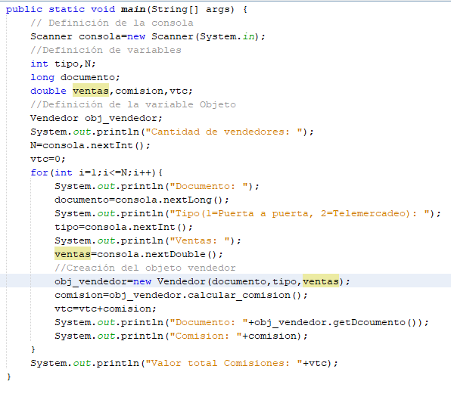
Ejercicios
Programación Orientada a Objetos
Ejercicio: (Main)

Slide 29
Programación Orientada a Objetos
Ejercicio: ((Principal – Objeto)
Sobrecarga de Constructores
En una clase, la sobrecarga (overloading) permite definir más de un constructor o método con el mismo nombre, con la condición de que no puede haber dos de ellos con el mismo número y tipo de parámetros.

Slide 30
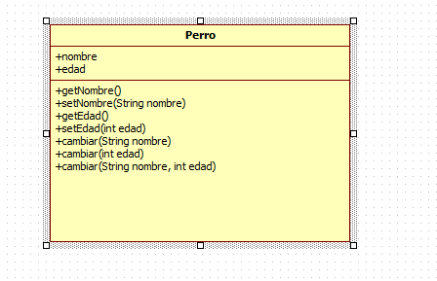
Programación Orientada a Objetos
Clase
Se definen tres (3) métodos cambiar con diferentes parámetros

Slide 31
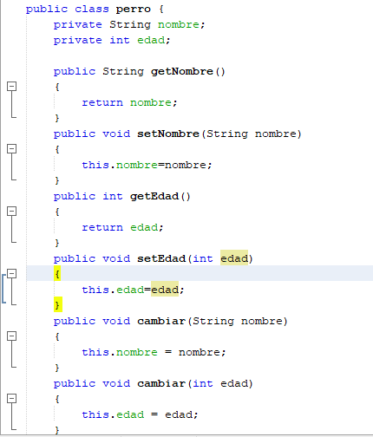
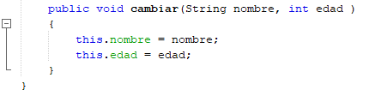
Ejercicios
Programación Orientada a Objetos
Ejercicio: (Clase)

Slide 32
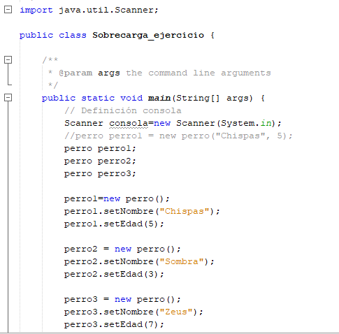
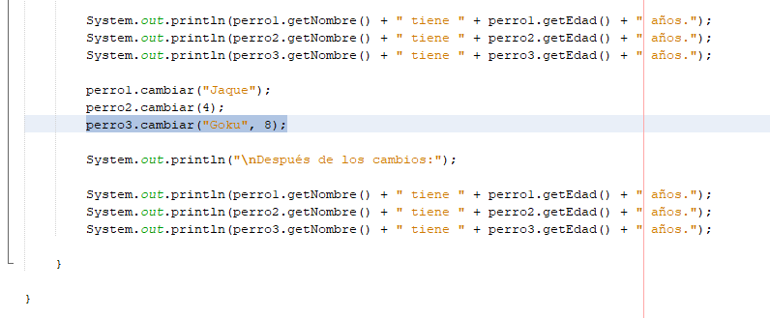
Ejercicios
Programación Orientada a Objetos
Ejercicio: (Main)

Slide 33
Ejercicios
Programación Orientada a Objetos
Array de Objetos (Clase ArrayList)
Es una clase, que permite la creación de una lista o array donde se almacenan objetos de una clase específica, que facilita el procesamiento de los objetos en un programa en Java.
ArrayList de la clase vendedor
documento
tipo
ventas
documento
tipo
ventas
Posición 0
Posición 1

Slide 34
Ejercicio
Programación Orientada a Objetos
Ejemplo: ArrayList de objetos
Dada la siguiente información sobre los N suscriptores del servicio de agua, de los cuales se conoce:
Código
Nombre
Estrato(1,2,3,4,5)
Consumo
Se pide calcular el valor a pagar por concepto de servicio de agua de cada suscriptor y el TOTAL (Todos), de acuerdo con la siguiente indicación:
El valor del servicio de agua es la suma del valor de la tarifa básica y el valor del consumo. La tarifa básica depende del estrato, así:
Estrato Tarifa Básica
1 10.000
2 15.000
3 20.000
4 25.000
5 30.000
El valor del consumo es igual al consumo por $100.
Realizar el programa en Java que resuelva la situación problema presentada, utilizando el concepto de Clases y Objetos (POO) y ArrayList.

Slide 35
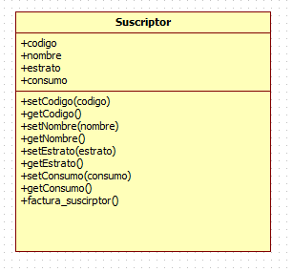
Ejercicios
Programación Orientada a Objetos
Clase

Slide 36
Ejercicios
Programación Orientada a Objetos
Método
Factura_suscriptor()
Selección múltiple (switch) para calcular tarifa básica
Calcular valor del consumo
Valor_pagar=tarifa básica + valor consumo
Parámetros de entrada
Parámetros de salida
Estrato, consumo
vp
FUNCIÓN retorna o regresa un solo valor

Slide 37
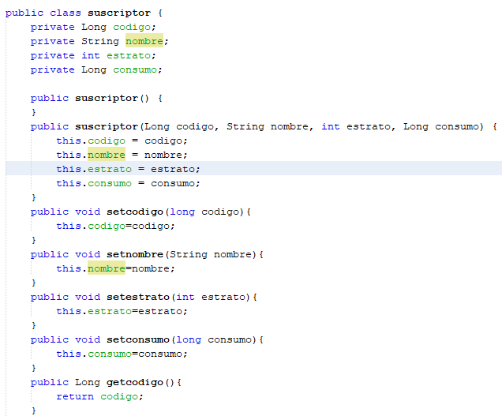
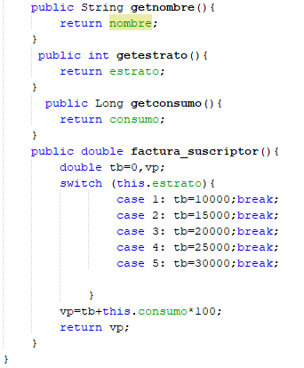
Ejercicios
Programación Orientada a Objetos
Ejercicio: (Clase)

Slide 38
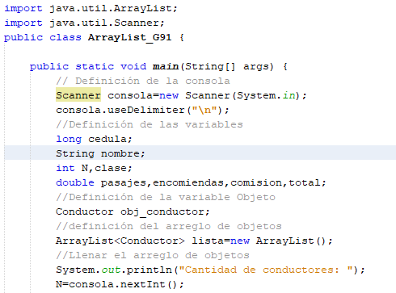
Ejercicios
Programación Orientada a Objetos
Ejercicio: (Main)

Slide 39
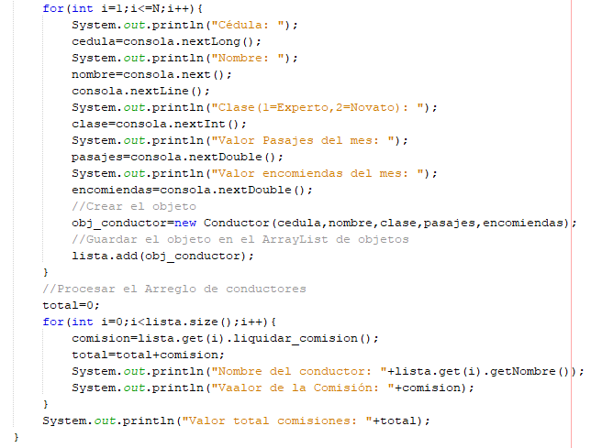
Ejercicios
Programación Orientada a Objetos
Ejercicio: (Main)

